Slide 1
GOBIERNO ACTIVO

Slide 2
Etapas de la epidemia COVID-19, situación en Chile
1
No se presentan casos en territorio nacional
Chile se encuentra en esta primera fase, en la cual no tenemos casos confirmados en el país, y se están realizando todas las acciones preventivas y de preparación frente a una eventual epidemia.
2
Ocurrencia de casos importados sin casos secundarios
3
Ocurrencia de casos importados con casos secundarios
4
Transmisión sostenida en el país

Slide 3
PLAN DE ACCIÓN CORONAVIRUS
REFORZAMIENTO RED DE VIGILANCIA

Slide 4
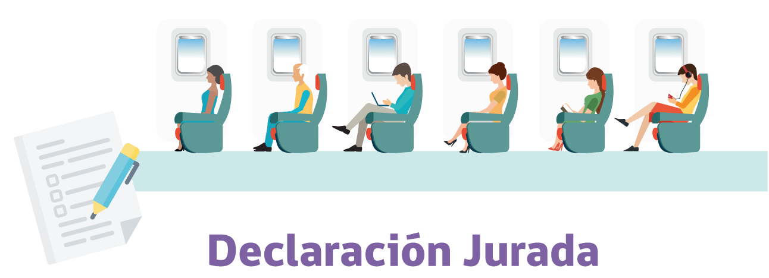
Protocolo de control en aeropuerto
Cada pasajero o grupo familiar que arribe al país deberá llenar una Declaración Jurada que será entregada a bordo del avión.

Slide 5
Control sanitario en aeropuerto
Aquellas personas con sospecha, serán derivadas a la Unidad de Control Sanitario ubicada al interior del aeropuerto para ser entrevistadas.
A aquellas personas sin sospecha, se les recibirá su Declaración Jurada de ingreso y podrán seguir a Policía Internacional.

Slide 6
Manejo de caso sospechoso

Slide 7
Preparación Red Asistencial

Slide 8
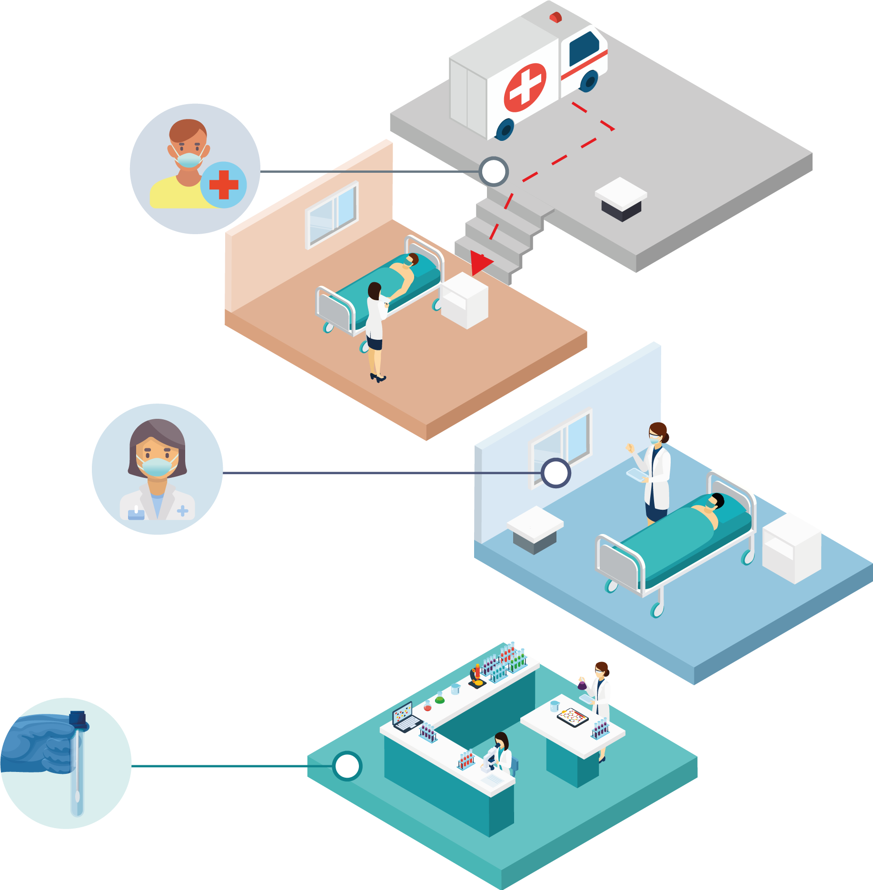
Preparación Red Asistencial
SIMULACROS
Establecimientos realizan simulacros y jornadas de capacitación a los equipos de salud para atención de pacientes con Coronavirus.
PROTOCOLOS DE ATENCIÓN
Se establecen medidas de cuidado y uso de elementos de protección personal para atención de pacientes con Coronavirus.
AMPLIACIÓN DE CAPACIDAD DIAGNÓSTICA
Además del ISP, hospitales de 6 regiones del país se convertirán en laboratorios de referencia para la pesquisa de COVID-19.

Slide 9
Nuevos hospitales
La entrega de 5 nuevos hospitales de manera anticipada para hacer frente a la potencial demanda por casos de Coronavirus:
- Hospital Félix Bulnes
- Hospital Padre Las Casas
- Hospital de Ovalle
- Hospital de Angol
- Hospital Gustavo Fricke
Se reconvierten más de 1.700 camas para hacer frente a un posible brote de COVID-19.

Slide 10
Reconocimiento de síntomas
Usted que estuvo en un país con brote de Coronavirus o en contacto con una persona con enfermedad respiratoria por Coronavirus y presenta alguno de estos síntomas:
Diríjase al Servicio de Urgencia más cercano alertando de inmediato sobre sus viajes y síntomas, o bien comuníquese con Salud Responde.

Slide 11
Medidas de prevención
El Nuevo Coronavirus es un virus que causa una enfermedad similar a la gripe y en algunos casos Infección Respiratoria Aguda Grave. Para prevenirlo tenga presente las siguientes recomendaciones:

